Slide 1
Novostavba objektu penzionu ve vybrané lokalitě na úrovni projektu pro stavební povolení
Vypracovala: Lucie Kerzlová
Vedoucí práce: Ing. Zuzana Kramářová, Ph.D.
Oponent: Ing. Michal Lávička

Slide 2
Cíl práce - Novostavba objektu penzionu ve vybrané lokalitě na úrovni projektu pro stavební povolení:
Cílem bakalářské práce je zpracování projektu novostavby penzionu vdané lokalitě. Projekt včetně dispozičního, architektonického a požárního řešení bude zpracován v návaznosti na podmínky územně plánovací dokumentace platné pro vybranou lokalitu Horní Plané u nádrže Lipno.

Slide 3

Vybraná lokalita – Horní Planá:
Na břehu Lipenské přehrady
Nadmořská výška 776 m.n.m.
Založena v 1. pol. 14. stol.
Největší město na břehu přehrady
Rozvíjející se turistické středisko
Písečná pláž, občerstvení, WC, sprchy, půjčovna
Vybavenost měst
a: zdravotní středisko, ZŠ A MŠ, prodejny potravin, elektra a domácích potřeb, bankomat, restaurace, směnárna, trafika
Možnost turistiky, cykloturistiky, letní a zimní sporty v okolí
Možnost převozu na pravý břeh Lipna, cyklostezky, autobusové i vlakové spojení

Slide 4
Identifikační údaje:
Obec: Horní Planá
Katastrální území: Horní Planá
Parcelní číslo: 430/5
Výměra parcely: 49 321 m2 (využitá plocha cca 11 000m2)
Účel zástavby: smíšeně obytně rekreační (SOR)
Zastavěná plocha: 922 m2
Obestavěný prostor: 12 540 m3
Užitná plocha: 2438 m2
Počet osob: ubytování pro 64 osob ve dvoulůžkových a čtyřlůžkových pokojích (2 bezbariérové)

Slide 5
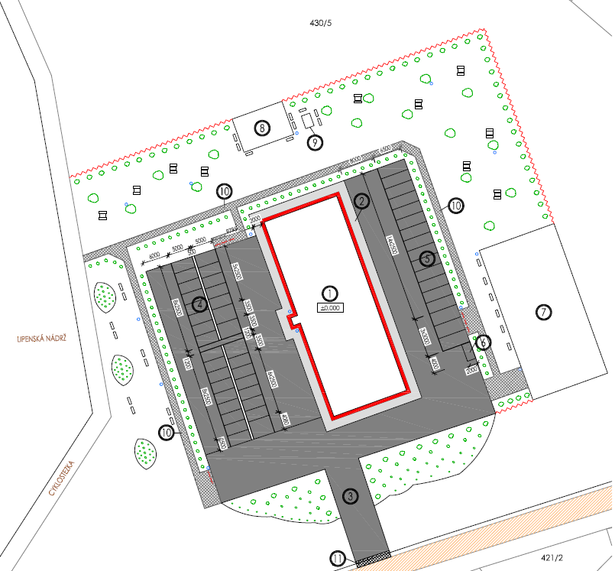
Situace:

Slide 6
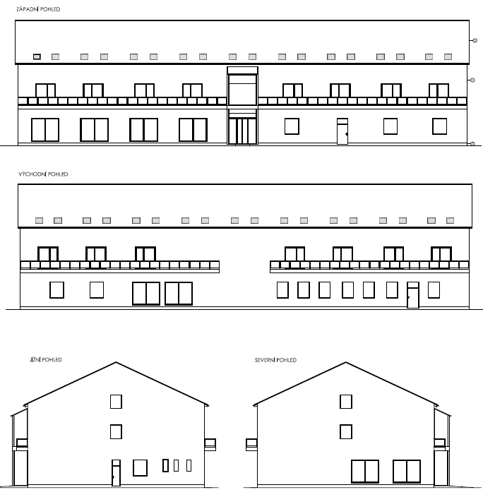
Pohledy:

Slide 7
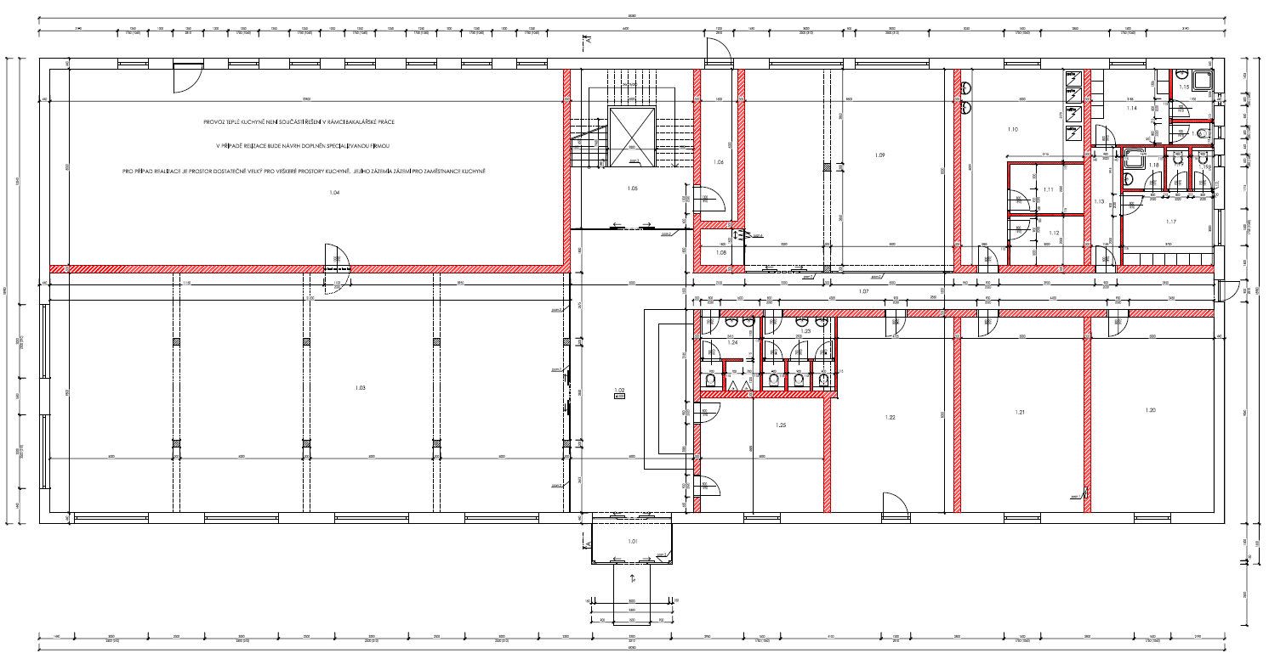
Dispozice – 1NP:

Slide 8
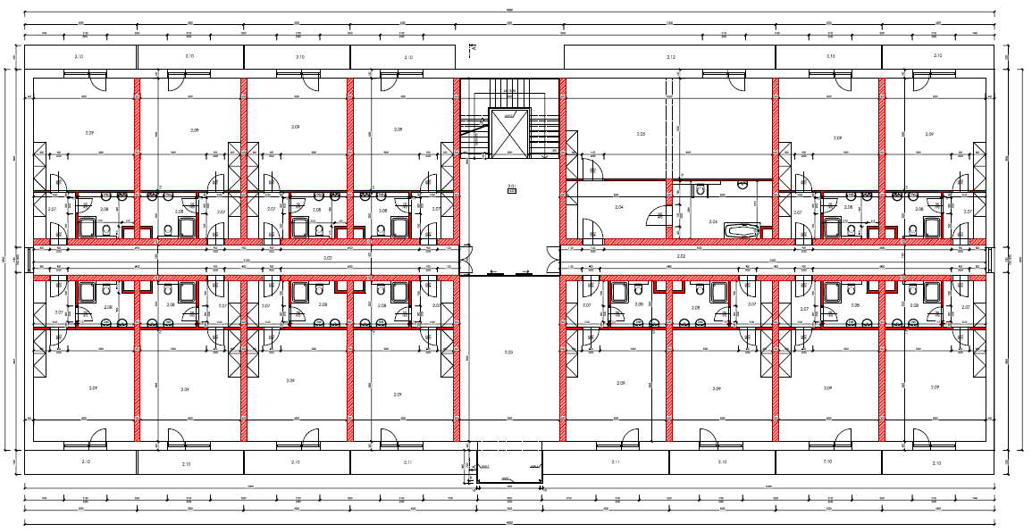
Dispozice – 2NP:

Slide 9
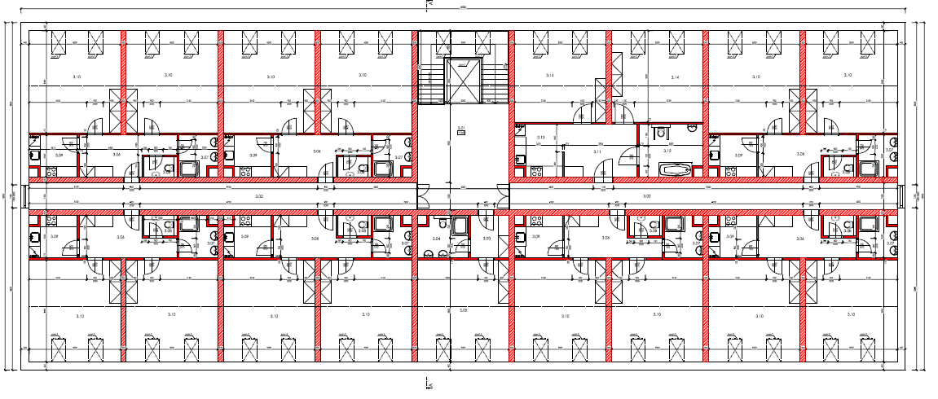
Dispozice – 3NP:

Slide 10
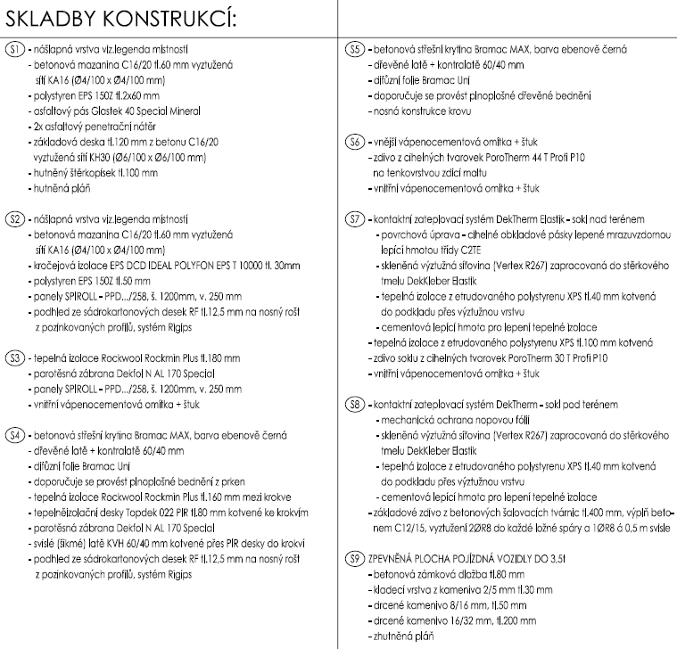
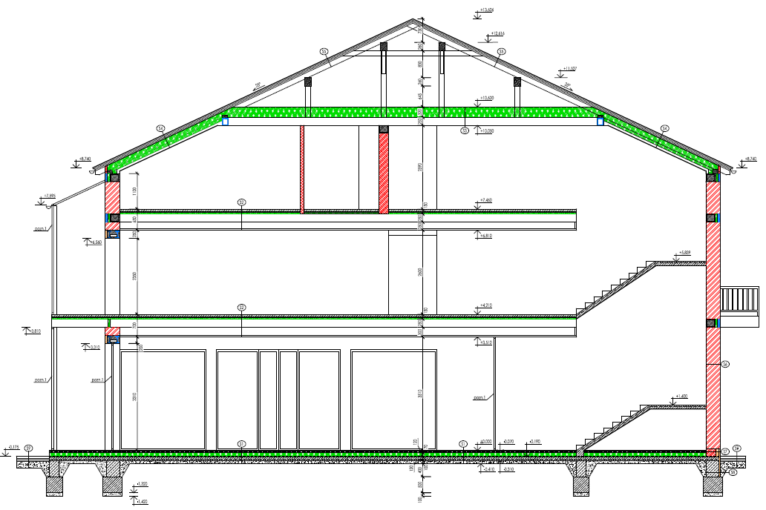
Skladby:

Slide 11
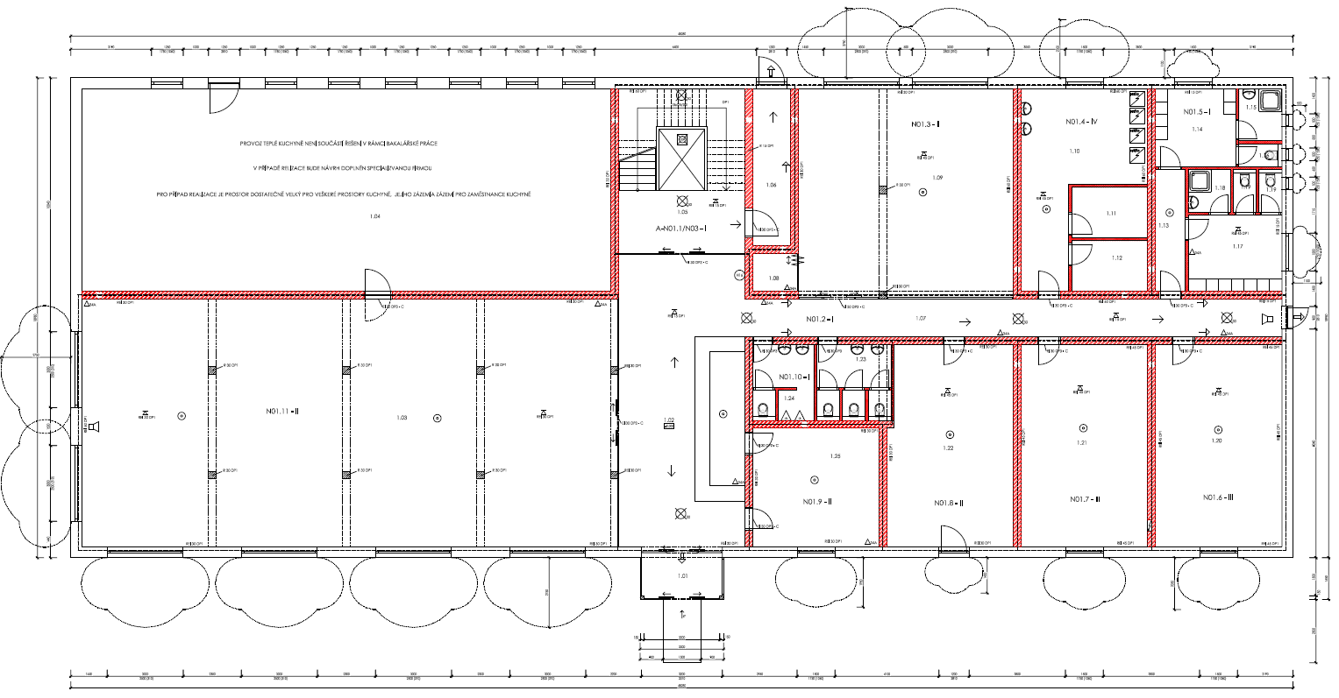
Požární řešení:

Slide 12
Závěr:
řešeny vybrané části dle zadání vyučujícího
návrh v souladu s územně plánovací dokumentací
koncipováno pro nejjednodušší provozování a komfort hostů
možnost zázemí pro konference včetně občerstvení a ubytování

Slide 13
Děkuji za pozornost

Slide 14
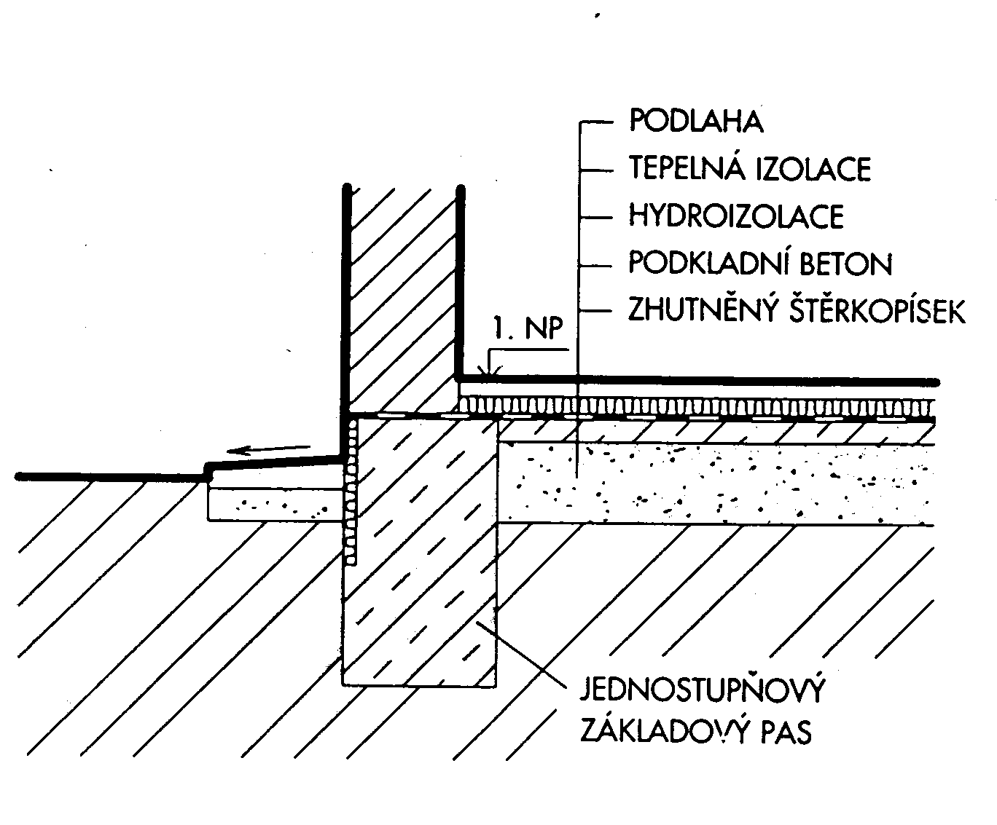
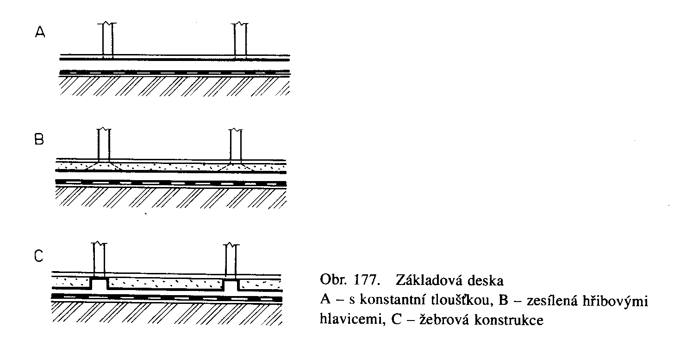
Otázky vedoucího práce:
Jaký je rozdíl mezi podkladním betonem v oblasti základů a základovou deskou?
Jak vysoké zábradlí byste musela navrhnout pro balkóny v tomto projektu?
  ČSN 73 4130 Schodiště a šikmé rampy – Základní požadavky
  Hloubka prostoru >3m -> výška zábradlí = 1000 mm

Slide 15
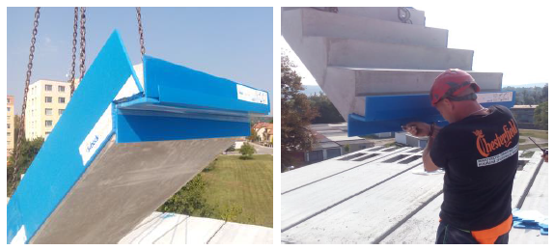
Otázky oponenta:
Proč jste prováděla pod pasy štěrkopískový podsyp? Vysvětlete, kdy je tento způsob vhodný a kdy nikoliv.
  Odvodnění (zabránění vzlínání vody)
  Vhodné pro málo propustné zeminy – jílovité
  Nevhodné (zbytečné) do propustných zemin – štěrkové a písčité zeminy
Jak zamezíte přenosu kročejového hluku do konstrukce u prefa schodiště?

